Slide 1
СМОГ

Slide 2
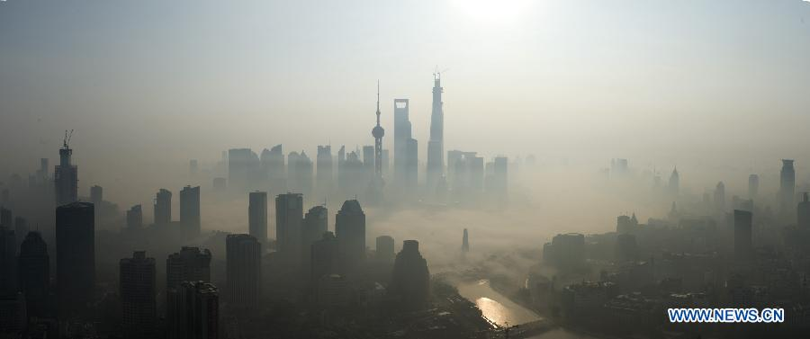
Смог (від англ. Smoky fog, Буквально — " Димовий туман ") — аерозоль, що складається з диму, туману і пилу, один з видів забруднення повітря у великих містах і промислових центрах.Спочатку під смогом мався на увазі дим, утворений спалюванням великої кількості вугілля

Slide 3
УТВОРЕННЯ
Паливо зазвичай складається з вуглеводнів і звичайний процес згоряння його йде відповідно до рівняння: 4CH + 5O2 (г) 4CO2 (г) + 2H2O (г)
Фотохімічний смог промислового забруднення 4CH + 3O2 (г) 4CO2 (г) + 2H2O (г)
Крім того, забруднення повітря можуть викликати домішки, що входять до складу палива. Найбільш поширеною домішкою в викопному паливі є сірка (S), частково представлена ​​у вигляді мінералу піриту - FeS2. В деякому вугіллі може містяться до 6% сірки, яка перетворюється при спалюванні в SО2: 4FeS2 (тв) + 11О2 8О2 (г) + 2Fe2O3.
У паливі присутні і інші домішки, але сірка завжди вважалася найбільш типовим промисловим забруднювачем повітря. Сажа, СO2 і SO2 є первинними забруднювачами.
Діоксид сірки добре розчинний і тому може розчиняться в атмосферному повітрі, яке конденсує навколо частинок, наприклад, диму: SO2 (г) + H2O (ж) H + (водн) + HSO3 - (водн)
Сліди металів - забруднювачів заліза (Fe) або марганцю (Mn) каталізують перехід розчиненого SO2 в H2SO4: HSO3 - (водн) + O2 (водн) 2H + (водн) + 2SO22 - (водн)
.

Slide 4
УТВОРЕННЯ
При повному згорянні викопного палива (вугілля або вуглеводнів) утворюються достатньо нешкідливі продукти - діоксид вуглецю і вода , однак в умовах нестачі кисню утворюється отруйний монооксид вуглецю. Якщо кисню ще менше , серед продуктів згоряння з'являється вуглець (у вигляді сажі).

Slide 5
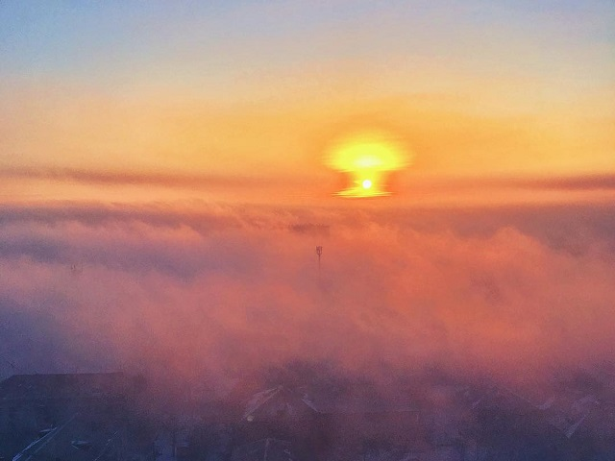
Смог спостерігається звичайно при слабкій турбулентності (завихрення повітряних потоків) повітря, і отже, при стійкому розподілі температури повітря по висоті, особливо при інверсіях температури, при слабкому вітрі або штилі .

Slide 6
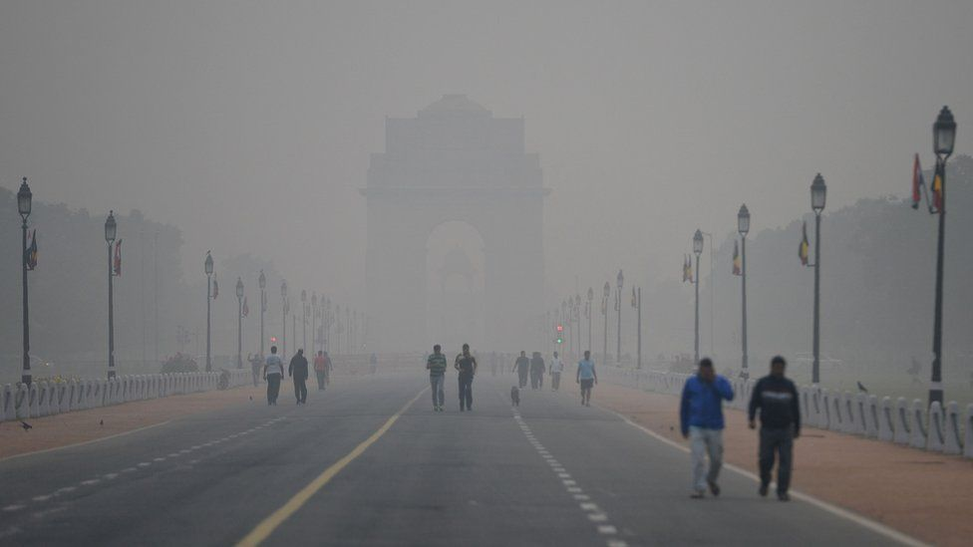
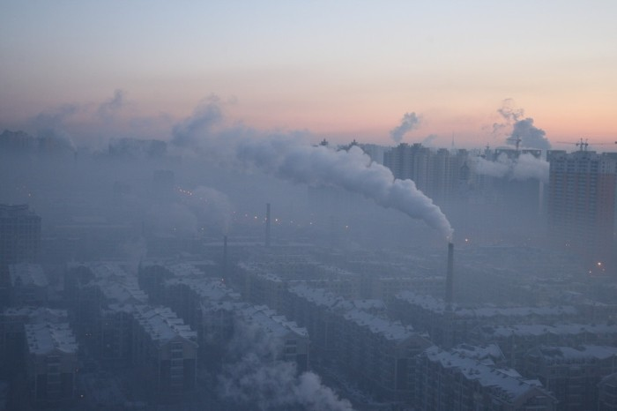
Сажа і діоксид сірки, що утворюються безпосередньо при спалюванні палива, є первинними забруднювачами повітря . В умовах вогкості і туману, характерних для зимового Лондона, вони стали причинами
тривалих смогів, що
призводять до зростання
легеневих захворювань.

Slide 7
КЛАСИФІКАЦІЯ
Смог буває наступних типів:
Вологий смог лондонського типу - поєднання туману з домішкою диму і газових відходів виробництва.
Крижаний смог аляскинського типу - смог, що утворюється при низьких температурах з пара опалювальних систем і побутових газових викидів.
Радіаційний туман - туман, який з'являється в результаті радіаційного охолодження земної поверхні і маси вологого приземного повітря до точки роси. Зазвичай радіаційний туман виникає вночі в умовах антициклону при безхмарним погоді і легкому бризі.

Slide 8
КЛАСИФІКАЦІЯ
Сухий смог лос- анджелеського типу - смог, що виникає в результаті фото -хімічних реакцій, які відбуваються в газових викидах під дією сонячної радіації; стійка синювата серпанок з їдких газів без туману.
Фотохімічний смог - смог, основною причиною виникнення якого вважаються автомобільні вихлопи. Автомобільні вихлопні гази і забруднюючі викиди підприємств в умовах інверсії температури вступають в хімічну реакцію з сонячним випромінюванням, утворюючи озон. Фотохімічний зміг може викликати ураження дихальних шляхів, блювоту, подразнення слизової оболонки очей і загальну млявість

Slide 9
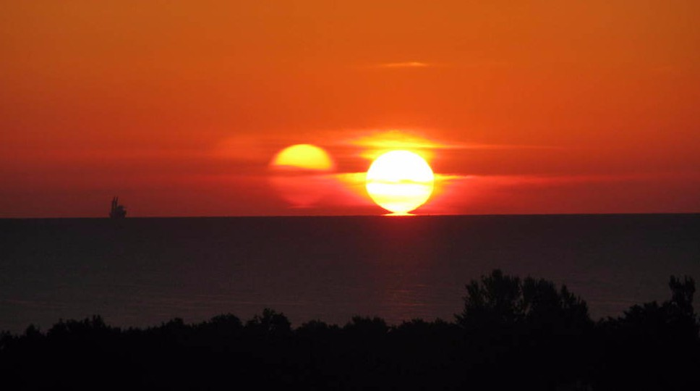
ФОТОХІМІЧНИЙ СМОГ
Фотохімічний смог виникає в результаті фотохімічних реакцій за певних умов: наявності в атмосфері високої концентрації оксидів азоту, вуглеводнів і інших забруднювачів, інтенсивної сонячної радіації і безвітря або дуже слабкого обміну повітря в приземному шарі при потужній і протягом не менше доби підвищеної інверсії.

Slide 10
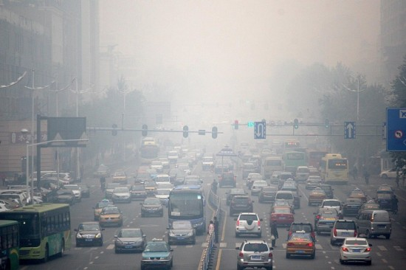
НАСЛІДКИ
Особливо небезпечний смог, коли через погодні умови пелена висить на одному місці, не розсіювалися. Наслідки для здоров'я людей можуть бути дуже важкими. Як встановили патологоанатоми, поверхня органів дихання жителів великих промислових міст не нормального рожевого кольору, а покрита темним нальотом. Смог є великою проблемою в багатьох мегаполісах світу.

Slide 11
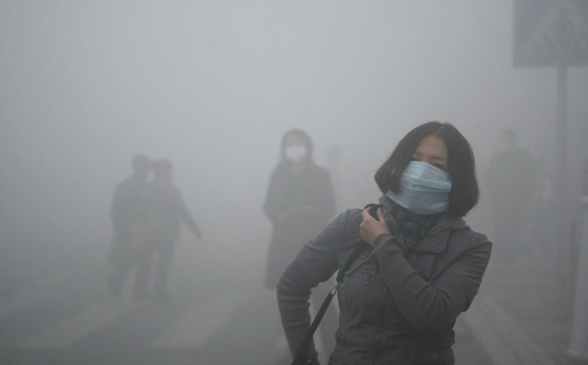
НАСЛІДКИ
Він особливо небезпечний для дітей, літніх людей та людей з вадами серця і легенів, хворих на бронхіт, астму, емфізему. Смог може стати причиною задишки, утруднення і зупинки дихання, кашлю. Також він викликає запалення слизових оболчек очей, носа і гортані, зниження імунітету.
Під час смогу часто підвищується кількість госпіталізацій, ремісій смертей від респіраторних та серцевих захворювань.

Slide 12
ДЯКУЮ ЗА УВАГУ

